Slide 1
2023届新高考化学一轮复习
第五单元 物质结构 元素周期律
第二节 化学键

Slide 2
核心素养
宏观辨识与微观探析：了解化学键的定义。
宏观辨识与微观探析：了解离子键、共价键的形成和存在的物质。
宏观辨识与微观探析：了解分子式、电子式、结构式及结构简式的表示方法。

Slide 3
01
化学键
（★★★）

Slide 4

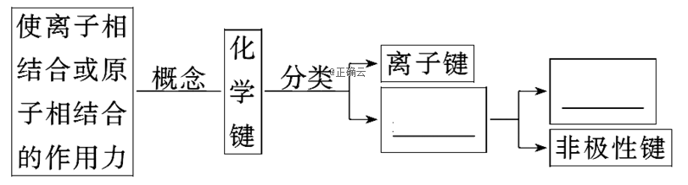
考点互动探究
知识梳理
1.化学键
(1)概念和本质
极性键
共价键
(2)化学反应的本质
断裂
形成
反应物的旧化学键_____与生成物的新化学键_____。

Slide 5
02
离子键、共价键
（★★★★）

Slide 6
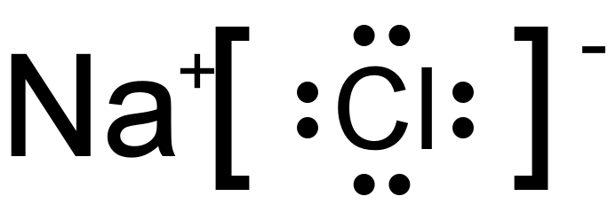
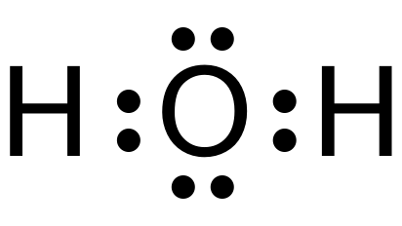
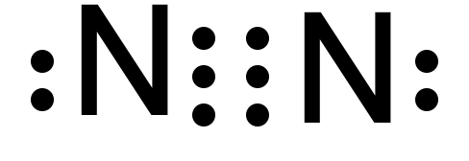
考点互动探究
2.离子键、共价键
(1)构成原子的微粒及作用
键型 | 离子键 | 共价键
 |  | 非极性键 | 极性键
概念 | 使阴、阳离子结合成化合物的静电作用 | 原子之间通过共用电子对所形成的相互作用（电子云重叠）
特点 | 阴、阳离子间相互作用 | 共用电子对_________ | 共用电子对_______________ _______________
成键粒子 | _________ | 原子
成键条件 | ____________________ | ____________ | ________________
存在 | 离子化合物 | 非金属单质（稀有气体除外），某些化合物 | 共价化合物，某些离子化合物
示例
偏向吸引电子能
不偏移
力强的一方
阴、阳离子
活泼金属和活泼非金属
同种元素的原子
不同种元素的原子

Slide 7
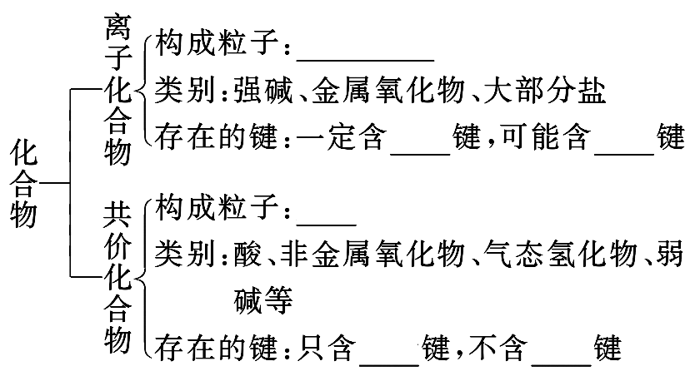
考点互动探究
(2)离子化合物与共价化合物
阴、阳离子
离子
共价
原子
共价
离子

Slide 8
考点互动探究
(3)物质的溶解或熔化与化学键变化
离子键
CO₂、SO₂
HCl、H₂SO₄
蔗糖
（C₁₂H₂₂O₁₁)、酒精（C₂H₅OH)

Slide 9
考点互动探究
(4)化学键对物质性质的影响
①化学键对物质物理性质的影响
金刚石、晶体硅、石英、金刚砂等物质硬度大、熔点高,就是因为这些
物质中的 很强,破坏时需消耗很多的能量。NaCl等部分
离子化合物中有很强的 ,故其熔点也较高。
②化学键对物质化学性质的影响
N₂分子中有很强的 ,故在通常状况下,N₂很稳定;H₂S、HI
等分子中的 较弱,故它们受热时易分解。
共价键
离子键
共价键
共价键

Slide 10
基础测评
1.易错易混辨析(正确的画“√”,错误的画“✕”)。
(1)化学键是相邻离子或原子间的一种静电吸引力 ( )
(2)任何物质中都存在化学键 ( )
(3)由活泼金属元素与活泼非金属元素形成的化学键都是离子键 ( )
(4)原子最外层只有一个电子的元素原子跟卤素原子结合时,所形成的化学键一定是离子键 ( )
(5)非金属元素的两个原子之间一定形成共价键,但多个原子间也可能
形成离子键 ( )
(6)离子化合物中一定含有离子键,共价化合物中可能含有离子键( )
✕
✕
✕
✕
√
✕

Slide 11
基础测评
2.有以下9种物质,请用物质的序号填空:
①Ne ②HCl ③P₄ ④H₂O₂ ⑤Na₂S ⑥NaOH ⑦Na₂O₂ ⑧NH₄Cl ⑨AlCl₃
(1)不存在化学键的是 。
(2)只存在共价键的是 。
(3)只存在离子键的是 。
(4)既存在离子键又存在共价键的是 。
(5)属于离子化合物的是 ,属于共价化合物的是 。
①
②③④⑨
⑤
⑥⑦⑧
⑤⑥⑦⑧
②④⑨

Slide 12
基础测评
3.同主族元素形成的同一类型化合物,其结构和性质往往相似。PH₄I是
一种白色晶体,下列对PH₄I的叙述中,正确的是 ( )
A.它是一种共价化合物
B.它受热时,可能会分解产生气体
C.它不能与NaOH溶液反应
D.它只含离子键
B

Slide 13
基础测评
4.实现下列变化,需克服相同类型作用力的是( )
A.石墨和氯化钠分别受热熔化
B.冰的融化和水的分解
C.NaCl和HCl溶于水
D.干冰和碘的升华
D

Slide 14
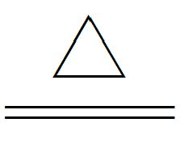

基础测评
5.下列反应过程中,同时有离子键、极性键和非极性键的断裂和形成的
反应是 ( )
A.NH₄Cl NH₃↑+HCl↑
B.NH₃+CO₂+H₂O NH₄HCO₃
C.2NaOH+Cl₂ NaCl+NaClO+H₂O
D.2Na₂O₂+2CO₂ 2Na₂CO₃+O₂
D

Slide 15
基础测评
6.下列物质性质的变化规律,与共价键的强弱有关的是 ( )
A.F₂、Cl₂、Br₂、I₂的熔点、沸点逐渐升高
B.HF、HCl、HBr、HI的热稳定性依次降低
C.碱金属单质的熔点随原子序数递增依次降低
D.NaF、NaCl、NaBr、NaI的熔点依次降低
B

Slide 16
方法技巧
物质所含化学键类型的判断
(1)只含共价键的物质:
①同种非金属元素构成的单质,如I₂、N₂、P₄、金刚石、晶体硅等。
②不同非金属元素构成的共价化合物,如HCl、NH₃、SiO₂、CS₂等。
(2)只含有离子键的物质:
活泼非金属元素与活泼金属元素形成的化合物,如Na₂S、CsCl、K₂O、NaH等。
(3)既含有离子键又含有共价键的物质:
如Na₂O₂、NH₄Cl、NH₄NO₃、NaOH、Na₂SO₄等。
(4)无化学键的物质:
稀有气体分子是单原子分子,分子中无化学键。
(5)非金属单质只有共价键,稀有气体除外。

Slide 17
03
描述粒子结构的化学用语
（★★★★）

Slide 18


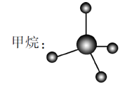



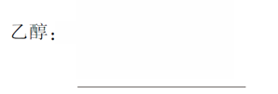
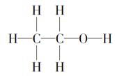
考点互动探究
3.描述粒子结构的化学用语
(1)化学用语中常考的“一图”“二模型”“六式”
结构示意图 | Al:_________ ; S²⁻:_________
_________
_________
电子式
结构式
球棍模型
空间填充模型

Slide 19





考点互动探究
结构简式
分子式或化学式
离子方程式
(2)电子式

Slide 20
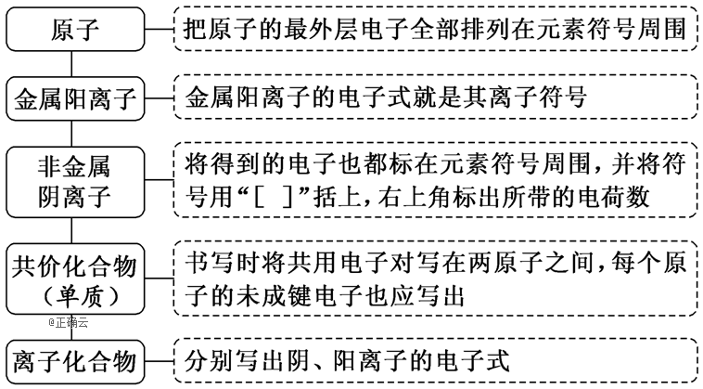
考点互动探究
②书写

Slide 21
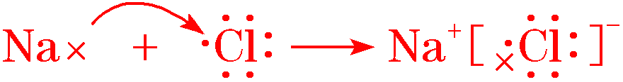
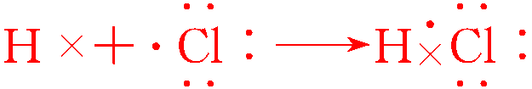
考点互动探究
③用电子式表示化合物的形成过程

Slide 22
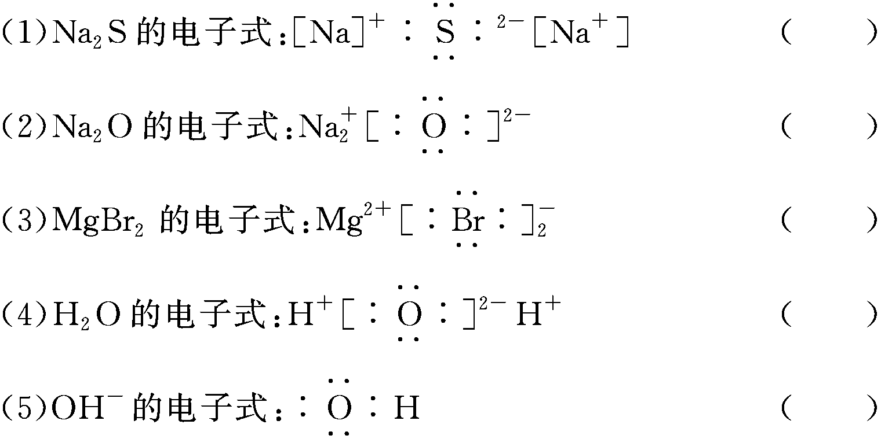
基础测评
易错易混辨析(正确的画“√”,错误的画“✕”)。
✕
✕
✕
✕
✕

Slide 23
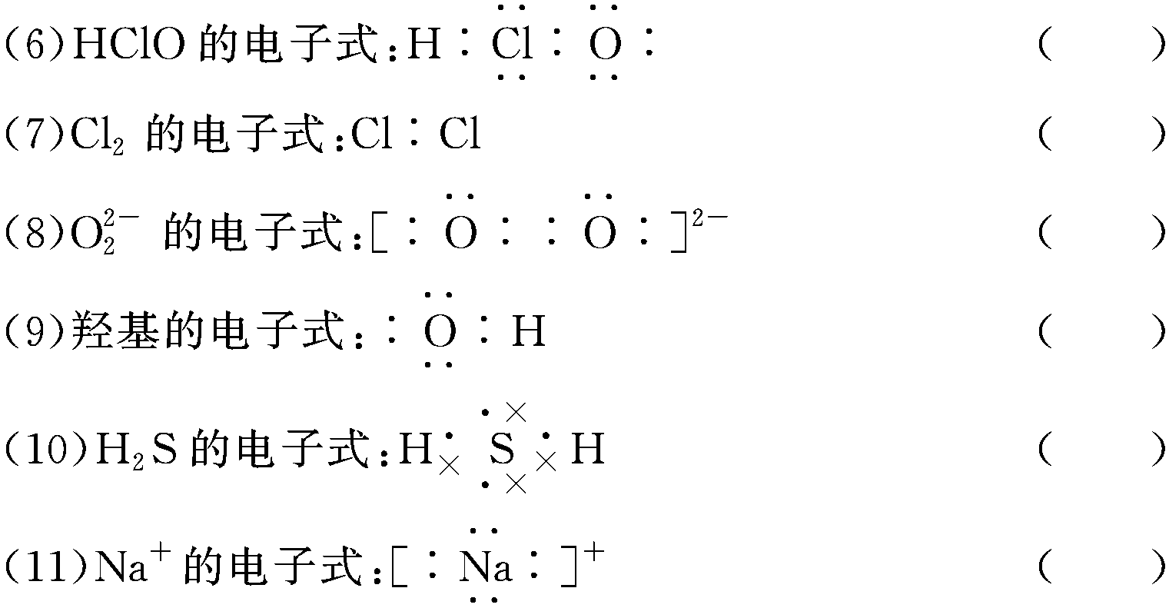
基础测评
✕
✕
✕
✕
✕
✕
✕

Slide 24



方法技巧
电子式书写的常见错误
(1)漏写未参与成键的电子,如 正确应为
(2)化合物类型不清楚,漏写或多写[ ]及错写电荷数,如
正确应为NaCl:
(3)书写不规范,错写共用电子对,写双原子分子的非金属单质的电子式时,要注意共用电子对的数目和表示方法。如:N₂的电子式为 ,不能写成
,更不能写成
(4)错误理解原子间的结合顺序,如HClO的结构式为H—O—Cl而非H—Cl—O。确定原子间连接顺序的方法是先标出各原子的化合价,然后根据异性微粒相邻,同性微粒相间的原则确定,如HClO中各元素的化合价为 其结构式为H—O—Cl,电子式为

Slide 25
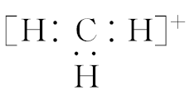

方法技巧
(5)忽视原子最外层电子数,均写成8电子结构,如 的电子式为
而非
(6)未注意A₂B、AB₂型离子化合物中2个A、2个B是分开写还是一起写。要注意
每一个离子都与带相反电荷的离子直接相邻的事实。如Na₂O的电子式应为
不能写成 再如CaBr₂的电子式为

Slide 26
04
分子间作用力和氢键
（★★）

Slide 27
考点互动探究
4.分子间作用力和氢键
(1)分子间作用力
定义 | 把分子聚集在一起的作用力，又称_________
特点 | ①分子间作用力比化学键___得多，它主要影响物质的_____、_____等物理性质，而化学键主要影响物质的化学性质； ②分子间作用力存在于由共价键形成的多数__________和绝大多数气态、液态、固态非金属____分子之间。但像二氧化硅、金刚石等由共价键形成的物质，微粒之间不存在分子间作用力
变化规律 | 一般来说，对于组成和结构相似的物质，相对分子质量越大，分子间作用力_____，物质的熔、沸点也_____ 。例如，熔、沸点：I₂__Br₂__Cl₂__F₂

Slide 28
考点互动探究
(2)氢键
定义 | 分子间存在的一种比分子间作用力____的相互作用
形成条件 | 除H外，形成氢键的原子通常是_________
存在 | 氢键存在广泛，如蛋白质分子、醇、羧酸分子、H₂O、NH₃、HF等分子之间。分子间氢键会使物质的熔点和沸点_____

Slide 29
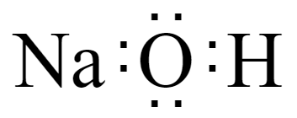
真题模拟演练
1.（2021江苏）反应Cl₂+2NaOH=NaClO+NaCl+H₂O可用于制备含氯消毒剂。下列说法正确的是（ ）
A．Cl₂是极性分子
B．NaOH的电子式为
C．NaClO既含离子键又含共价键
D．Cl⁻与Na⁺具有相同的电子层结构
C

Slide 30

真题模拟演练
2.（2022·广东·二模）可作为便携式氢源，其产氢原理为
。下列有关说法不正确的是（ ）
A． 为离子化合物
B．H₂O的球棍模型：
C．中子数为20的钙离子：
D．OH⁻的电子式：
C

Slide 31
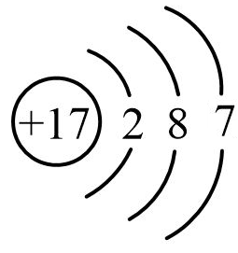
真题模拟演练
3.（2022·湖南湘西·三模）化学反应中的产物常被用作棉织物的防火剂。下列说法错误的是（ ）
A．氯离子的结构示意图为
B．中子数为10的氧原子：
C．HCHO中只含有共价键
D．PH₃、HCl和HCHO均属于共价化合物
A

Slide 32
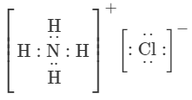
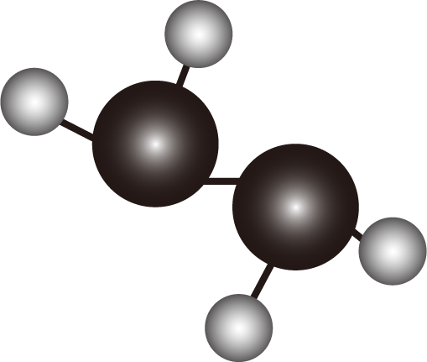
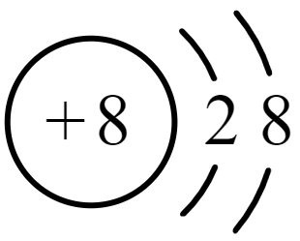
真题模拟演练
4.（2021·重庆·二模）下列化学用语的表述不正确的是（ ）
A．CO₂的结构式：
B．氯化铵的电子式：
C．联氨（N₂H₄）的球棍模型为
D．O²⁻离子的结构示意图为
A

